Slide 1
А.Байтұрсынов атындағы №139мектеп-гимназия
Бастауыш сынып мұғалімі
Төлентаева Әлия Төлентайқызы
Пәні:
Әдебиеттік оқу
Жаратылыстану

Slide 2
«Жер мен Күн»
Осы сабақта қол жеткізетін оқу мақсаты: 2.4.1.1 Жердің пішінін оның жасанды моделі негізінде анықтау 2.1.1.1 Қоршаған әлем құбылыстары, үдерістері мен нысандарын зерттеудің қажеттілігін түсіндіру
SMART мақсаты: Оқушыларға Жер мен күн туралы мағлұмат алады.

Slide 3
Бағалау критерийлері
Күннің пайдасы мен зияны туралы дәлелдер келтіреді.
Барлық оқушылар:
Жер ғаламшары мен Күн туралы жалпы түсінік алады.
Көптеген оқушылар: Күннің пайдасы мен зияны туралы дәлелдер келтіреді.
Кейбір оқушылар:
Жер – шар тәріздес, күн –жылу береді, зерттеу жүргізеді, зерттеу нәтижелерін топта жариялайды.
Сөздік қор
Құндылықтар
Пәнаралық байланыс
Әлеуметтік жауапкершілігі және жанашыр болу, өмір бойы білім алуға дайын болу құндылықтарын дарыту
Жер ғаламшары, глобус, шар.
Дүниетану.

Slide 4
«Телефон әдісі», “Мозайка әдісі ”
“Ширату жаттығуы”әдісі
Оқушы ойын жинақтау
Жаңа тақырыппен танысу
Саралаудың « Дерек көздері» әдісі
«Күн» туралы мәлімет алады.
Саралаудың «Диалог және қолдау көрсету»
«Иә», «Жоқ», «Білмеймін» ойыны
Тәсілі арқылы зерттеу жұмысында басшылық жасаймын.
Психология
Топқа бөлу
лық ахуал
Сұрақ қойғанда, осы сөздер жазылған бұрыштарға барып тұрады.
Сыныптың үш бұрышына осы сөздер жазылған парақтарды орналастырамын
Белсенді оқыту әдістері

Slide 5
!
Саралаудың “Диалог және қолдау көрсету”
1- топ: 1.тұжырым - Жер тегіс.
2.тұжырым – Жер шар тәрізді.
2-топ:Ауа температурасын өлшеу үшін термометрмен күннің қатты түскен жеріне апарып қоямыз. Балалар термометрден
3-топ: Күннің адам өміріне әсері туралы. Суретке қарап, сипатта. Күннің ғаламшарымызға қандай пайдасы бар? Адам күннің қуатын қалай пайдаланады.? Ойлан. Күн адамдар мен өсімдіктерге қандай зиян туғызуы мүмкін? Одан қалай қорғануға болады?
Тапсырма
«Ойлы болсаң өзып көр! » тәсілі

Slide 6
Әдіс- тәсілдер
Дескрипторлар
Қалыптастырушы бағалау
*Қойылған сұрақтарға дұрыс жауап беру»
«Отшашу»
«Телефон» әдісі
.
Жердің пішін шар тәріздес деген қорытынды жасайды
«Мозайка»әдісі
«Қошемет»
Күннің жылу беретінін анықтайды.
“Саралаудың «Дереккөздер» тәсілі”
«Өзін- өзі бағалау»
* Күннің адам өміріне пайдасы мен зияны туралы тұжырымдайды;
«Саралаудың «Диалог және қолдау көрсету» тәсілі »

Slide 7
Қалыптастырушы бағалаудың түрлері
«Отшашу әдісі арқылы бағалаймын»
«Жапондық мимика»
«Бағдаршам әдісімен бағалау»
«Смайликтер арқыл бағалау.»

Slide 8
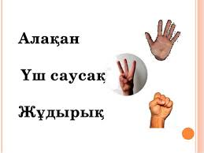
Рефлексия
Кері байланыс

Slide 9
Ықшамсабақты жоспарлауда мұғалімнің ықпалы
Мен бұл курс жайлы естігенмен аса көп мән бермедім. «Бұлақ көрсең көзін аш» деген бекер айтылмаған екен.Бұл
курстың бере- рі көп, ағып
жат
қан бұлақ екеніне көзім жетті.Курстан үйренгенімді саусақпен санап жеткізе алмаймын.
Курс барысында бағалау критерийлерін нақты құруды , белсенді әдістер мен саралау тәсілдерін сабақ мақсатына жетуде ұтымды таңдап алудың маңыздылығын түсіндім.
Болашақта аз ғана уақыттың өзінде алынған құнды материалдарымды іс- тәжірибем
де тиімді қолданамын.
Әрбір сабағымды шеберлікпен ұйымдастыратынма сенімдімін.Ж.Баласағұн «Басқаларды үйрете жүріп, өзіміз үйренеміз.»
Курсқа дейін түсінбедім
Курс барысында түсіндім
Болашақта қол жеткіземін

Slide 10
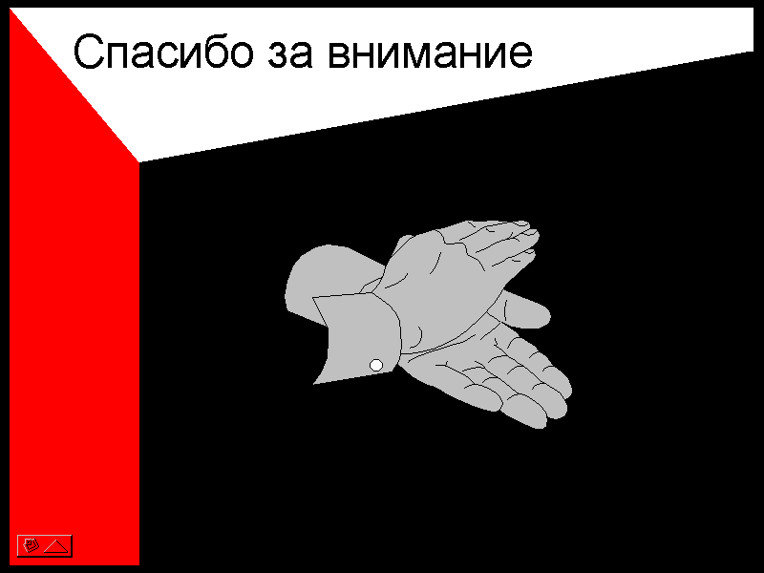
Назарларыңызға рахмет!

